Slide 1
MHDコードのスクラッチ開発、コードの多次元化・高精度化
加藤祐悟
[株式会社カナン・ジオリサーチ]
宇宙磁気流体・プラズマシミュレーションサマーセミナー@千葉大学 2019/8/30

Slide 2
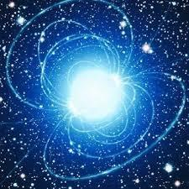
自己紹介
所属
株式会社カナン・ジオリサーチ カナン研究所 主任研究員
道路陥没を事前に防ぐ路面下空洞調査(地中レーダと全周囲カメラによる位置特定)
会社の研究
愛媛大学防災情報研究センター 寄附講座 空間情報研究室と連携
個人の研究
パルサー磁気圏の研究
電気抵抗を考慮した場合のパルサー磁気圏の構造

Slide 3
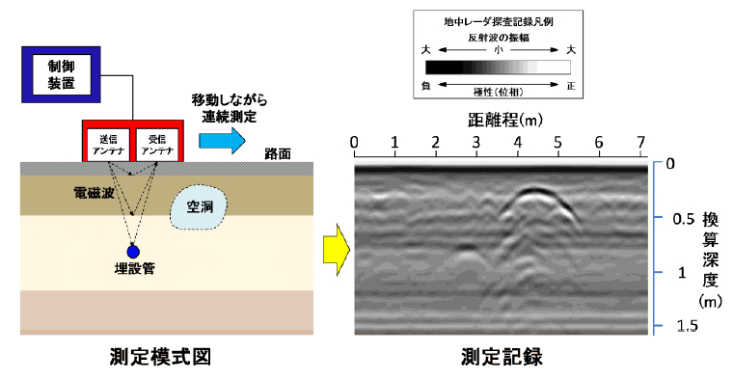
地中レーダ
誘電率の異なる境界面からの反射波をとらえる調査法要
出典：路面下空洞探査技術マニュアル

Slide 4
概要
MHD方程式をMHD近似リーマン解法のHLLD法を用いた計算プログラムを作成した。衝撃波管問題により結果を確認した。
時間1次精度、空間1次精度
時間3次精度、空間3次精度
3次のOptimal SSP Runge-Kutta法
3次のWENO法
それぞれについてグリッド数n=100,800の結果を比較した。

Slide 5
1次元衝撃波管問題 設定
X
X=0
X=0.5
X=1
参考
http://www.astro.phys.s.chiba-u.ac.jp/cans/doc/application_sktb.html

Slide 6
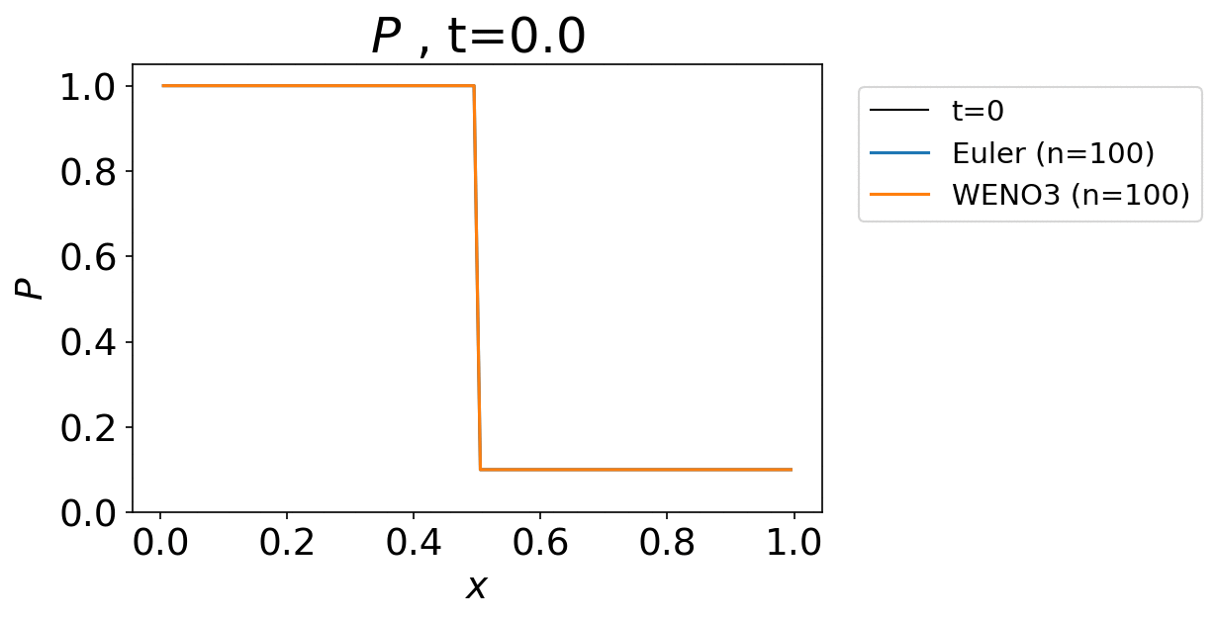
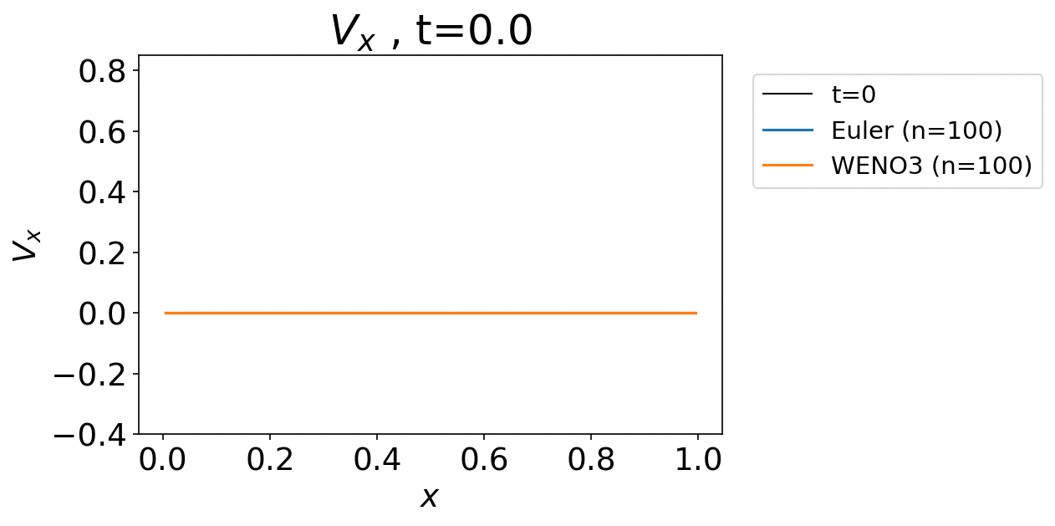
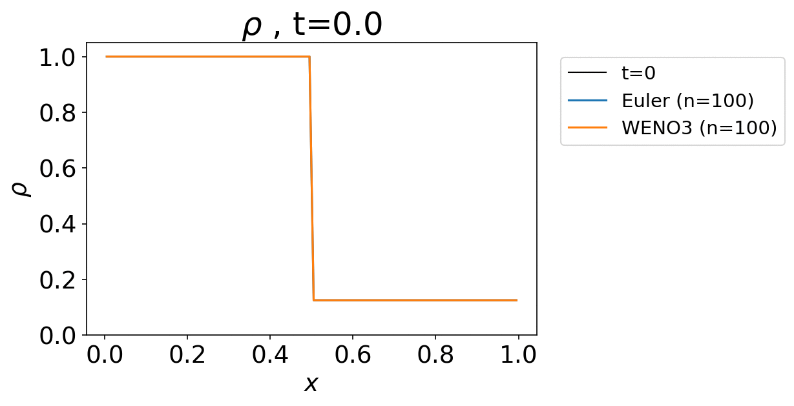
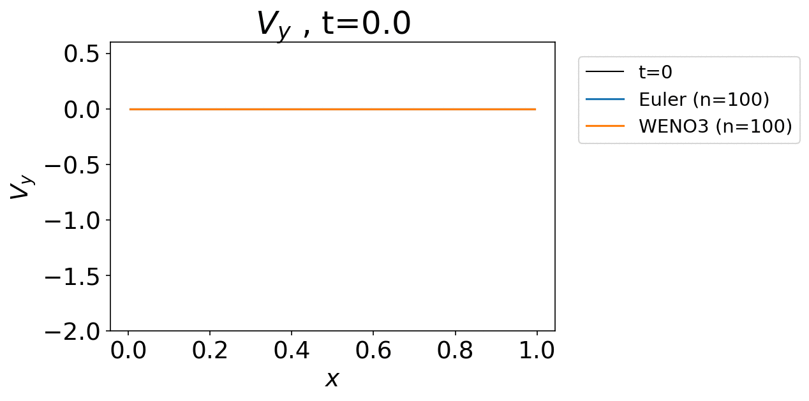
時間発展

Slide 7
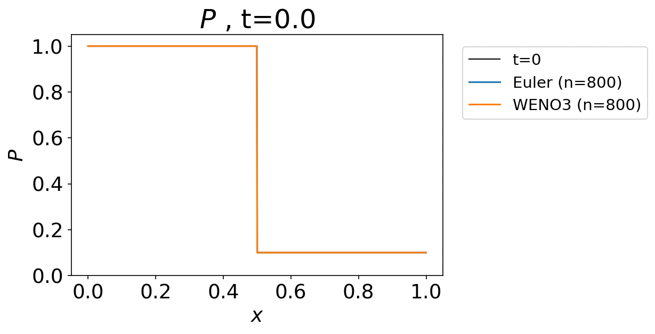
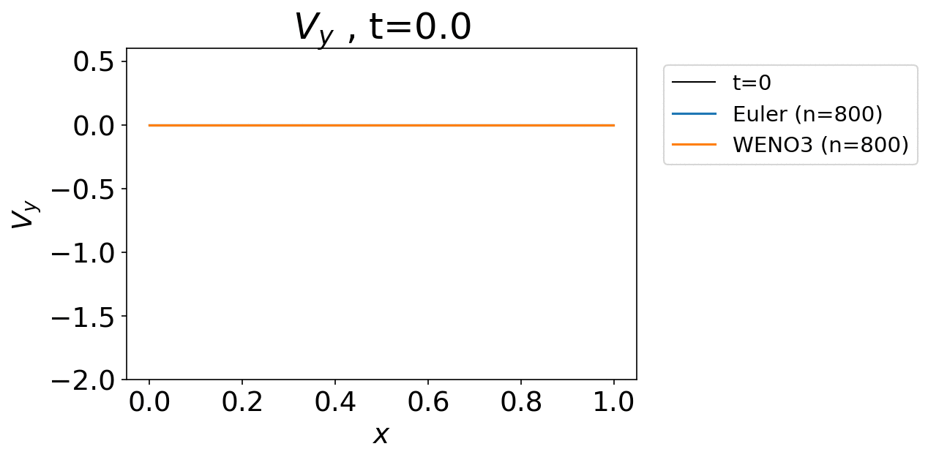
時間発展

Slide 8
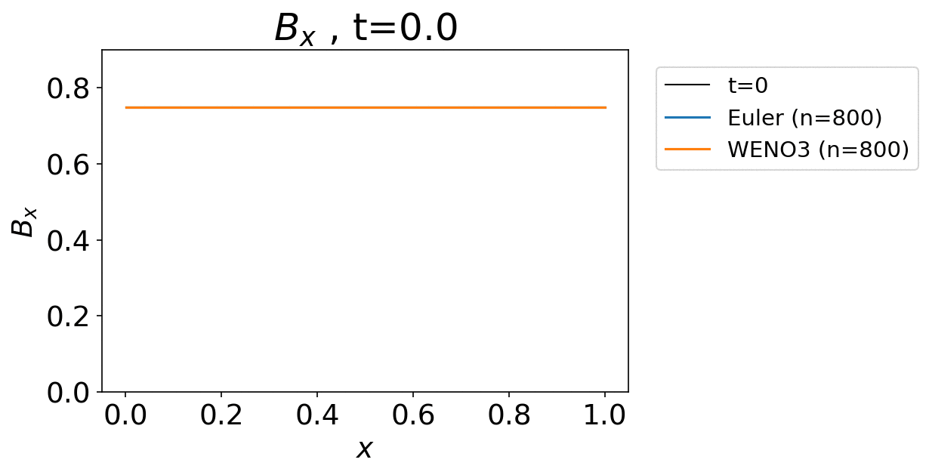
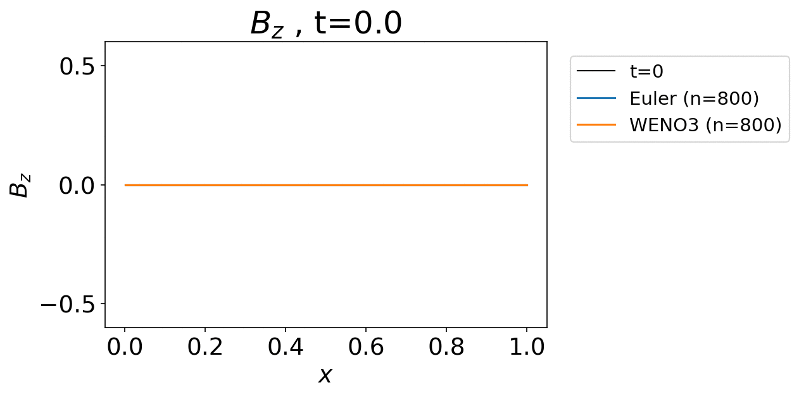
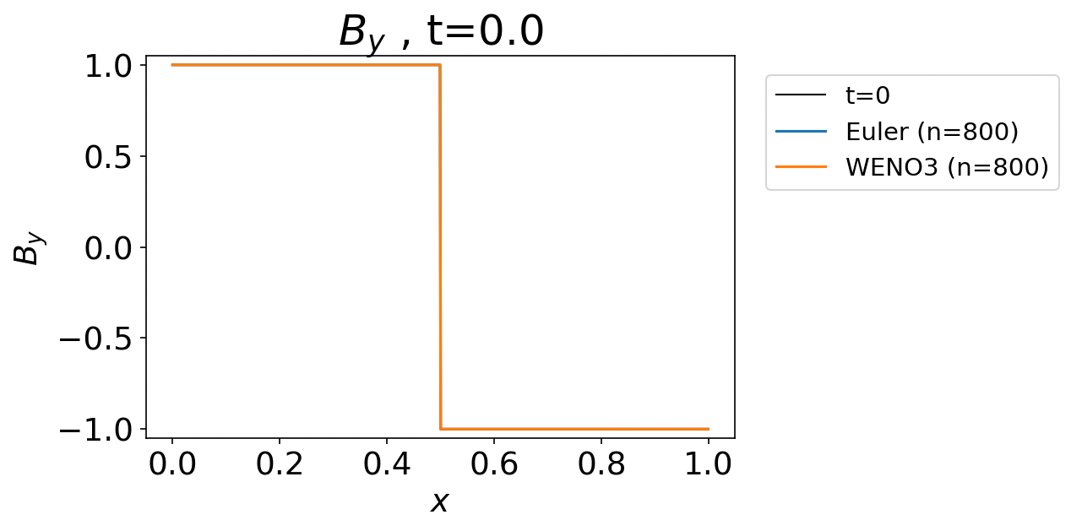
時間発展

Slide 9
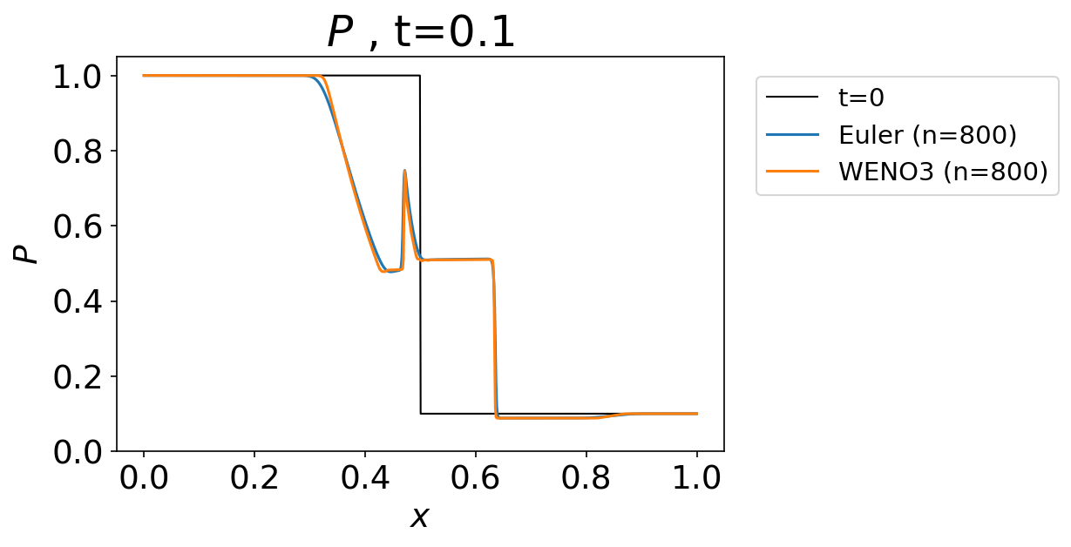
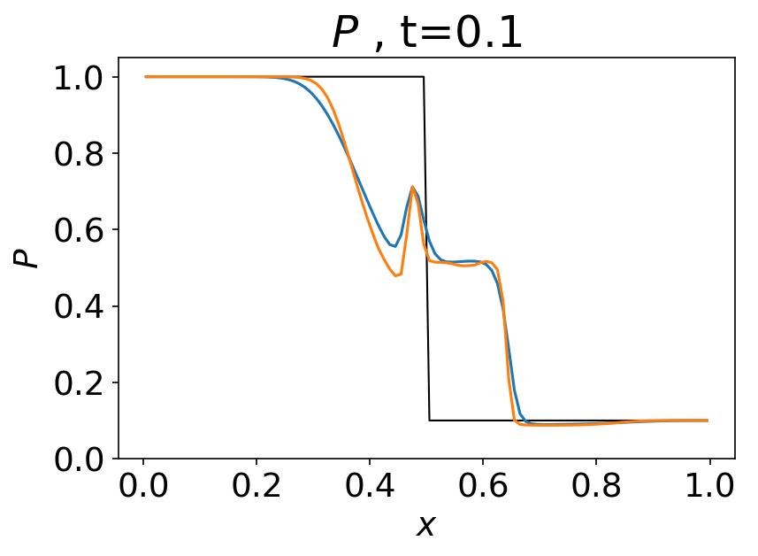
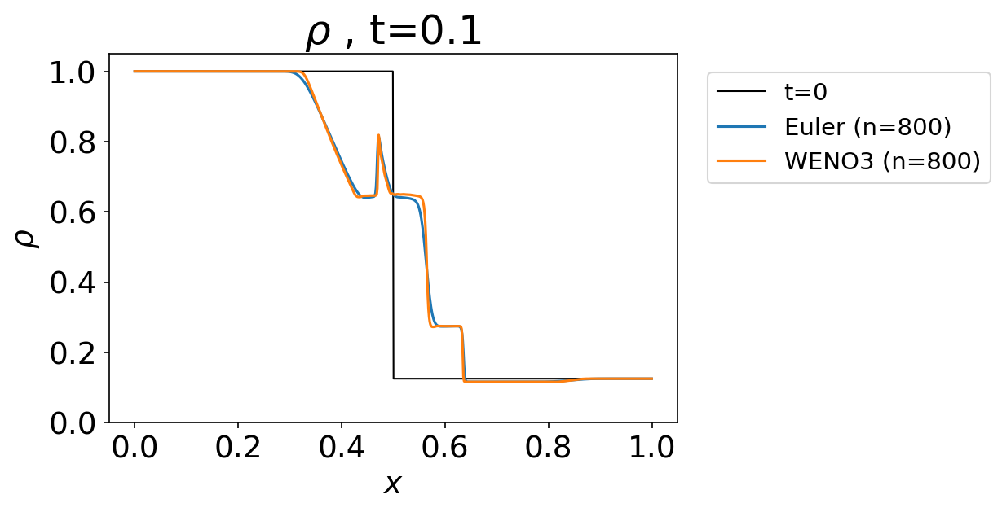
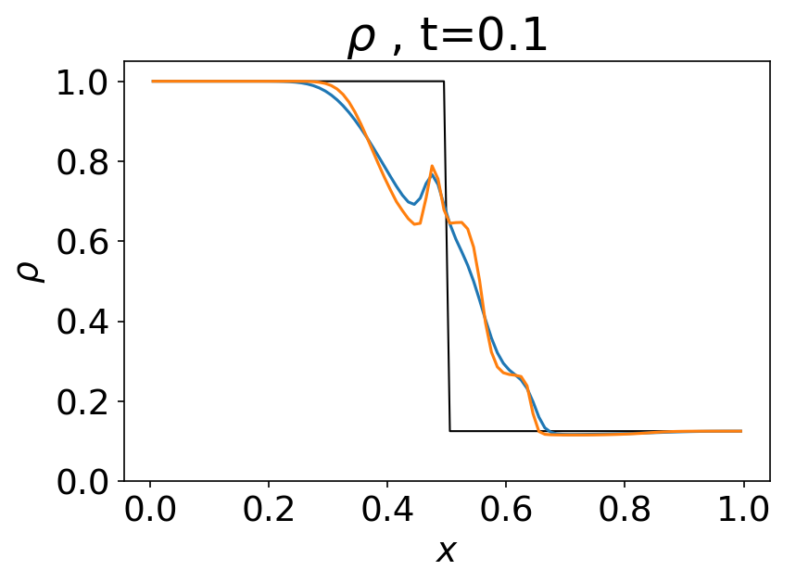
N=800
N=100
時刻t=0.1の比較
参考
http://www.astro.phys.s.chiba-u.ac.jp/cans/doc/application_sktb.html

Slide 10
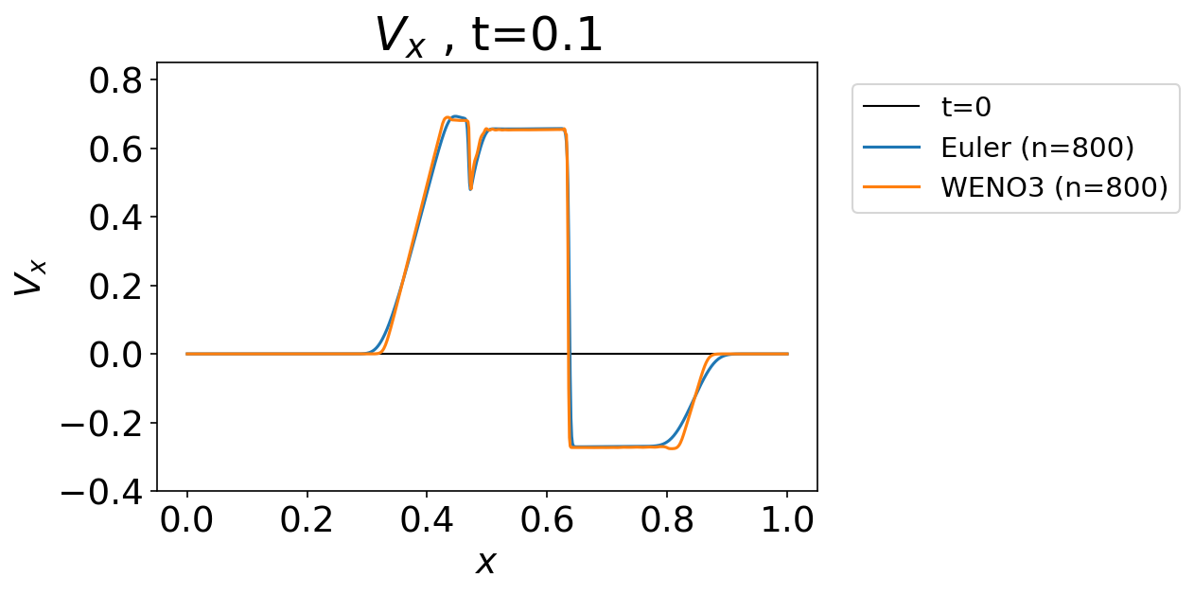
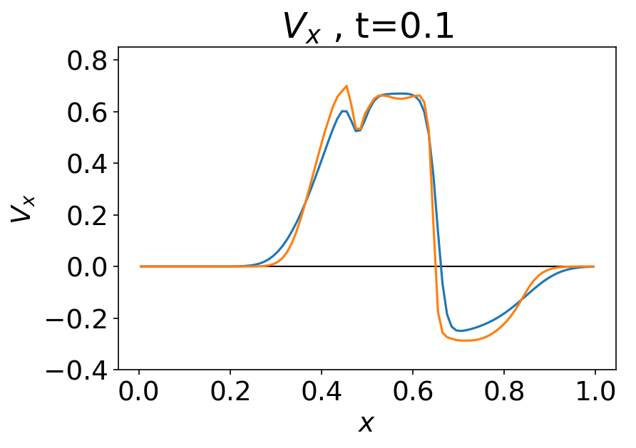
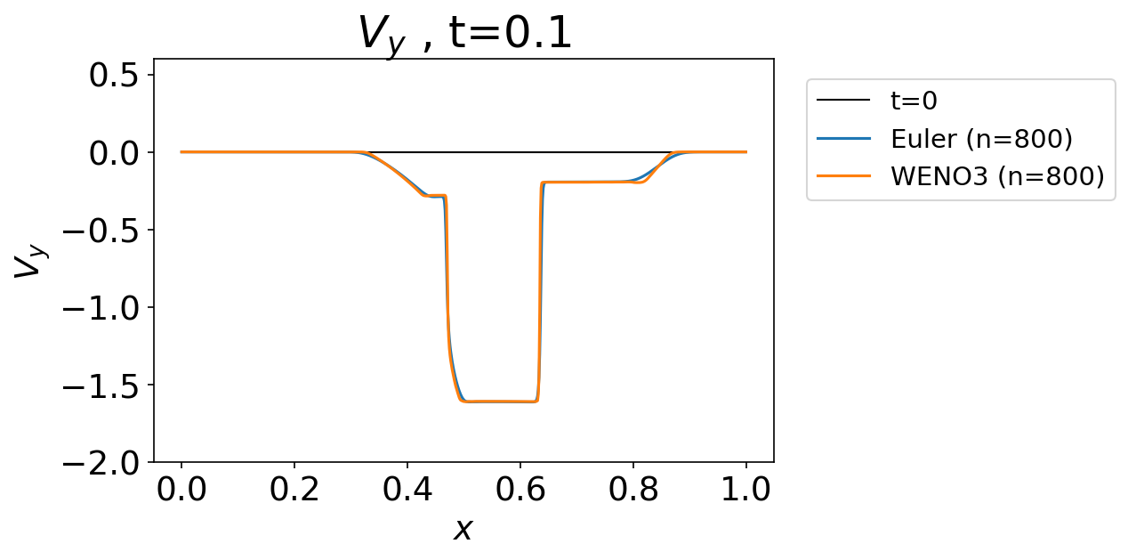
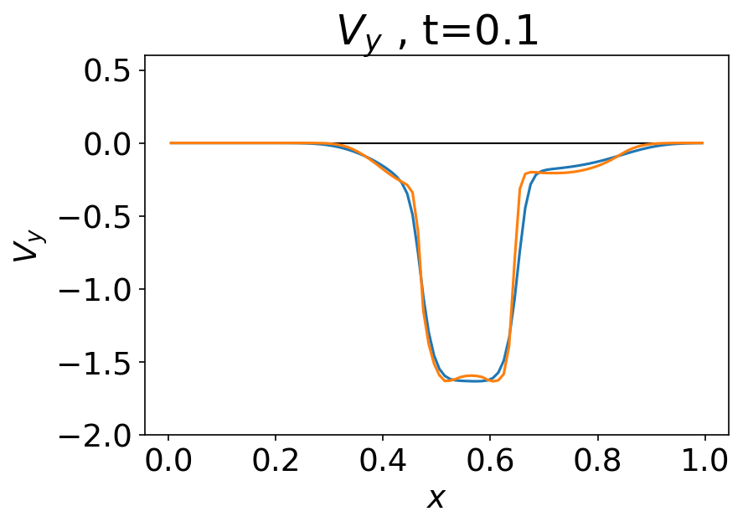
N=800
N=100
時刻t=0.1の比較
参考
http://www.astro.phys.s.chiba-u.ac.jp/cans/doc/application_sktb.html

